Slide 1
Betrieb vom CRYRING@ESR in 2025-26 Zoran Andelkovic, Frank Herfurth

Slide 2
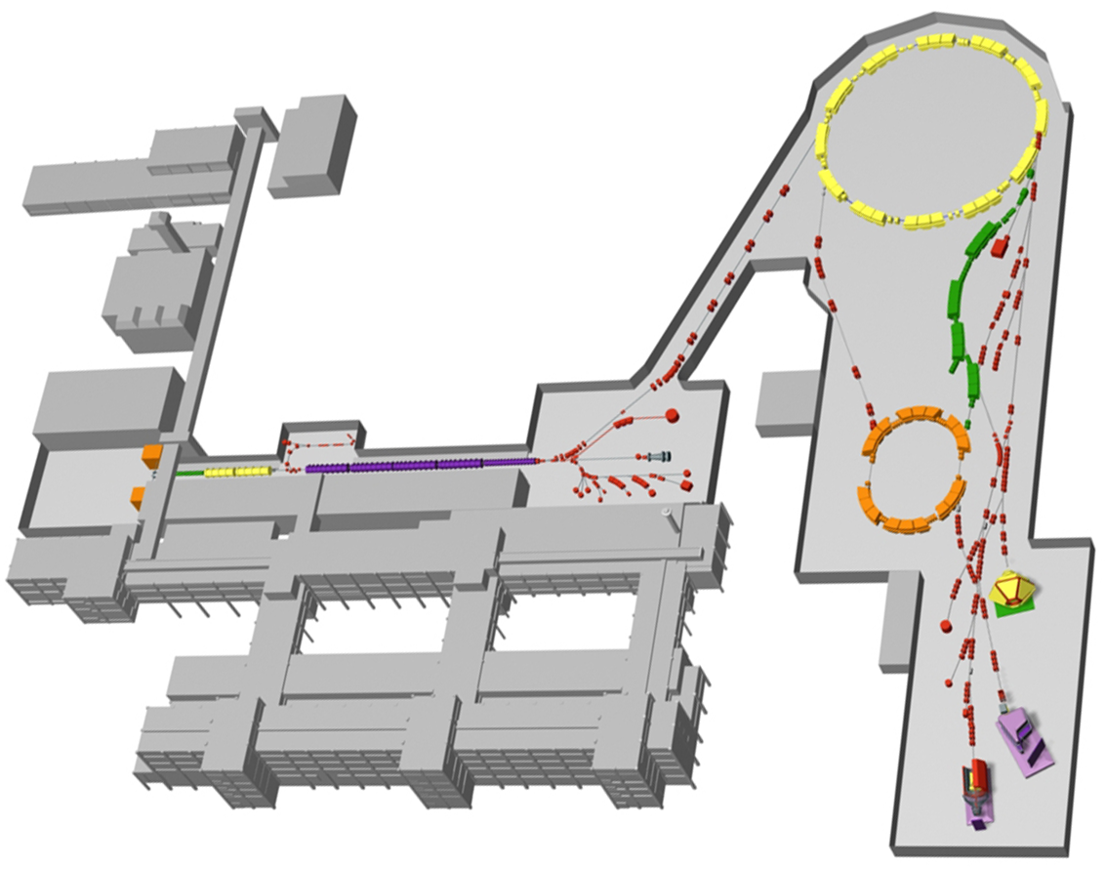
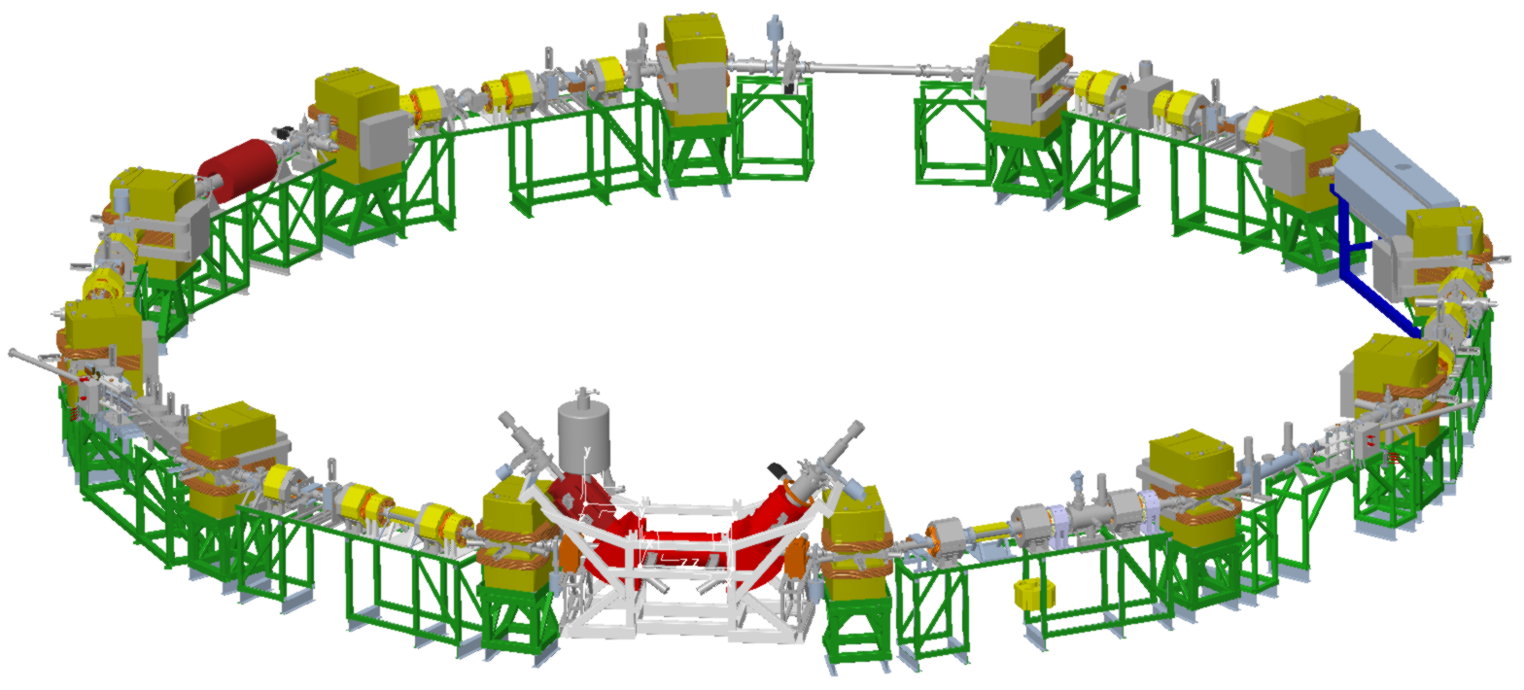
Was ist CRYRING@ESR?
ein Synchrotron mit Bρ_{max} = 1.44 Tm
letzter Beschleuniger in der GSI Kette
eine GSI-Taschenausgabe:
Ionenquelle (EZR & MINIS) bis 40 kV
RFQ Linearbeschleuniger bis 300 keV/u
(kein Gastarget / Stripper)
gemeinsamer Strahltransfer ESR / lokal
gelieferte GPAC Experimente:
(ESR + lokal)
2022: 2+6; 2023: 0+2; 2024: 1+7
SIS18
CRYRING @ ESR = SIS1.4
11 MeV/u
UNILAC
ESR
4-10 MeV/u
Pb⁸²⁺ | 10 MeV/u | 1 MeV/u
ion current | ~ 5 μA | ~ 1 μA
velocity β | 14% c | 3.2% c
ecooler voltage | 5495 V | 550 V
beam lifetime | 20-30 sec | 1-2 sec
Umfang = 54 m
β = 0.22 (0 - 25 MeV/u)
bis 10⁸ Teilchen

Slide 3
Was ist am CRYRING anders?
Unterschiede:
nur ein Strahl gleichzeitig!
drei mögliche Energiebereiche:
Strahl vom ESR @ 4-15 MeV/u
Strahl vom lok. Injektor @ 300 keV/u
Strahl vom Injektor @ 1-5 keV/u
kleine Energie, kleine Intensität
keine direkte Anwendung für MASP
Einstellung komplizierter als SIS18
coasting Schottky, Profilgitter, DC Trafo… oft kein Signal
Lebensdauer oft kurz (Sekunden)
Gleich bei allen Synchrotronen:
Injektion – Bunching / Rampe – Kühlen – Experiment / Extraktion
Strahllage bei Injektion entscheidend
Injektionskick oder Bumper
Multiturn-Injektion (elektrostatisch und nur mit dem lokalen Strahl)
CRYRING @ ESR (Modi) Parammodi aufgebaut wie am SIS18
Lassie für die Beobachtung der Intensität

Slide 4
Standardmodi CRYRING@ESR
Setup
Beam from ESR
Beam from local source
Run
monitor
maintain
Change
Energy
Orbit, Cooling, etc.

Slide 5
Aufgaben Schichtteam
Setup
Beam from ESR
Beam from local source
Einstellung ESR Strahl:
Transport durch HEST
Injektion + erster Umlauf
Einstellung lokaler Strahl:
keine Ionenquelle einstellen
Strahl von der Ionenquelle bis zum Ring
Injektion + erster Umlauf
Für beide Strahlen:
Intensität verbessern (Transport, Injektion, Beschleunigung)
Speicherung und Beschleunigung nicht erwartet aber grundsätzlich möglich
keinen e-Kühler einstellen

Slide 6
Setup über Parammodi
zu beachten:
CRYRING@ESR wie am SIS18, alle strahlrelevante Settings
Verdoppelung in anderen Tabs möglich
Injektion und Injektor auch wichtig
nicht alle Felder immer benutzt

Slide 7
Aufgaben Schichtteam
Run
monitor
maintain
Überwachung der Strahlintensität
LASSIE Monitor, Spectrum Analyser, Grafana
Erhaltung des Betriebszustands durch beseitigen „offensichtlicher“ Fehler
Geräte wieder einschalten / Ventile wieder öffnen
Wiederherstellen nach Cave Access
Nachtunen HEST / lokaler Injektor
Beseitigung von Gerätefehlern mit der Rufbereitschaft der Fachgruppen

Slide 8
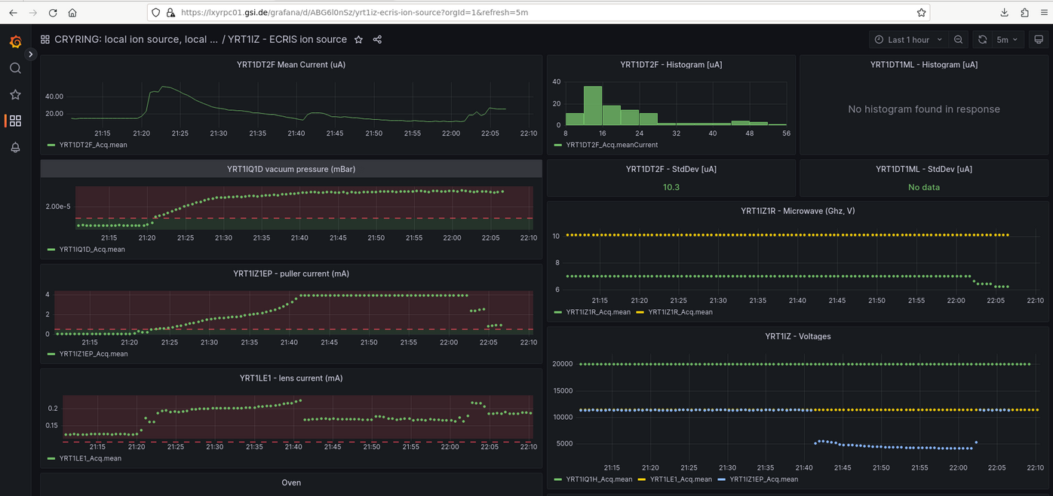
Beobachtung über Grafana
zu beachten:
https://lxyrpc02.gsi.de/grafana/
für alle verfügbar, läuft immer an der Konsole
Panels für die Quelle, Ringintensität, usw.
Refresh-Zeit & Zeitfenster einstellbar
zurückblättern immer möglich
Datenaufnahme läuft nur (!) mit einem laufenden Pattern

Slide 9
Aufgaben Schichtteam
Change
Energy
Orbit, Cooling, etc.
Kontakt mit dem Experiment
beachten: sie nutzen nicht immer die gleiche Betriebssprache wie wir
kleine Änderungen nach Absprache
Energie, Intensität, SubChain Länge / Repetitions
Rufbereitschaft Maschine:
Orbitänderungen, Kühlungsänderungen, Targetüberlapp, …
… und Probleme die OPE nicht lösen kann

Slide 10
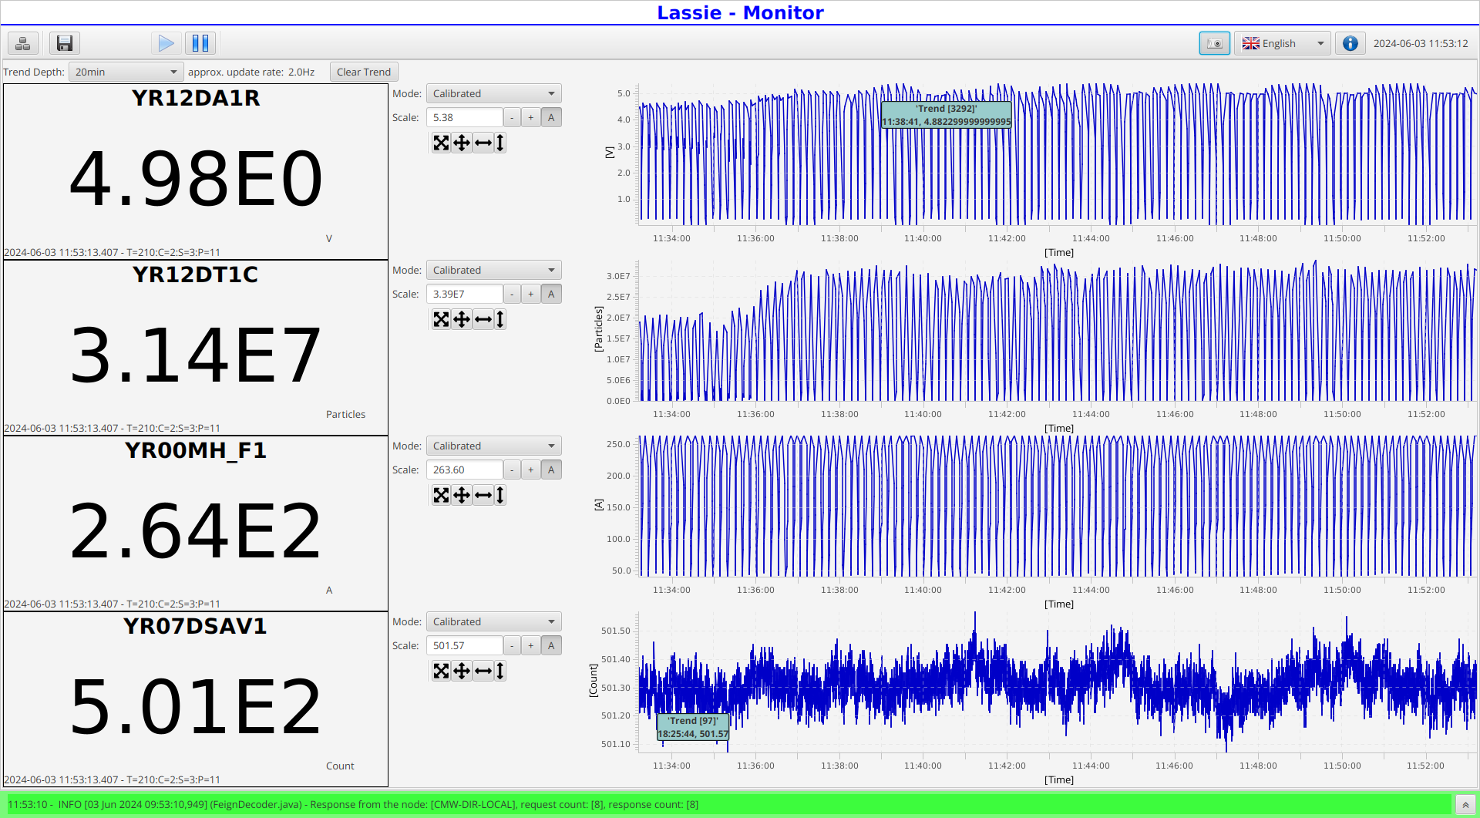
Änderung / Messung über Lassie (Monitor)
zu beachten:
kurze Zyklen
Verbesserung in AR kaum sichtbar
YR00MH zeigt, dass die Dipole laufen
Strom in ML nicht sichtbar
YR08DT1ML
Notes:
The last signal is a scraper trace. I cheated and renamed it into DC Trafo to show in the same screenshot that the noies level is too high for slow beams

Slide 11
Was hat bisher gut geklappt?
Bereitschaft (einfachere) Einstellungen zu übernehmen
Verbesserung der Strahlintensität nach einer groben Ersteinstellung
Übernahme z.B. in der Nachtschicht
teilweise Rekord-Intensitäten erreicht
Kleine Anpassungen vom Injektorparameter, insbesondere bei Quellenschwankungen
erster Ansprechpartner für das Experiment
Anzahl (nächtlichen) RB Einsätzen:
2022: gefühlt ca. 6-7 pro Woche
2024: gefühlt ca. 2-3 pro Woche
→ entweder weniger Ausfälle, oder viel mehr Probleme werden im HKR verstanden und gelöst!

Slide 12
Was hat bisher nicht gut geklappt?
Interlocks werden gerne vergessen (besonders am Anfang der Strahlzeit)
RB Einsatz: Du sollst Dich an Experiment melden (ohne weiteren Angaben)
Dokumentieren was / warum ist ausgefallen / nachoptimiert wurde; ggf. aggregiert falls sehr oft
Wahrnehmung der Maschine
Beispiel im What‘s running: „CRYRING Patterns – ESR Patterns – GSI Patterns“ signalisiert unterschiedliche Prioritäten
lokale Strahlen sind auch GPAC Experimente
komplexere Einstellungen (Speicherung + Beschleunigung) werden klappen nur wenn OPE damit anfangen und üben

Slide 13
Grundsätzliches
RB hat die Hoheit über die Maschine
Alle Änderungen/Tuningansätze etc. müssen vorher mit der RB abgesprochen werden. Aktive RB steht im OLog.
RB soll im OLog Einträge aus der Mittagssitzung machen (gerne erinnern!)
Einstellung bzw. dauerhafte RB Einsätze am WE nur in Ausnahmefällen
OLOG ist das zentrale Logbuch
Einträge korrekt nutzen (nicht alles sind „Infos“)
Optimierung, Setup, etc.
Intention beim Start des Vorgangs erklären
Zwischenergebnisse etc. als Kommentare einfügen
Nach Abschluss den Eintrag mit einer Endzeit versehen
Bitte alle Änderungen / Ausfälle / Verbesserungen protokolieren; wenn viele (kleine) dann in einem Eintrag grob zusammenfassen

Slide 14
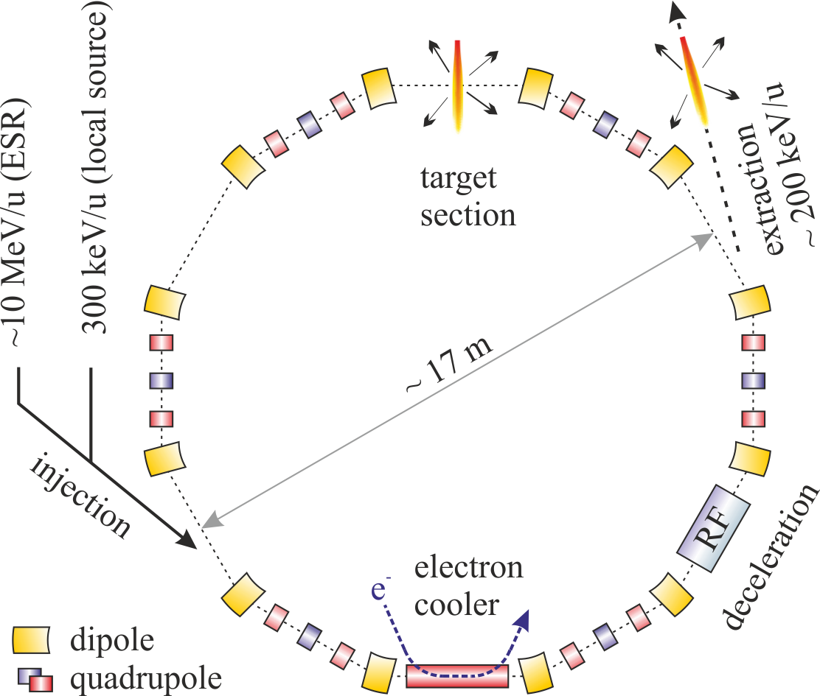
Info
Allgemeines
gsi.de/cryring
Handbuch zum Betrieb
Auf der Wiki Seite hier (unter „CRYRING Operation“)
Strahlstreckenzeichnung (by J. Katta)
Technische Details (viele …)
CRYRING@ESR Wiki über SharePoint
link auf gsi.de/cryring rechts oben
Login mit Campus Daten (i.e. Windows)
Nur innerhalb der GSI erreichbar…
… und leider aus Lizenzgründen bald nicht mehr verfügbar
→ wir suchen nach einer anderen Lösung
Ion Source Troubleshooting
Moving Stepper Motor driven FC
Resetting the RFQ
… und viele andere

Slide 15
CRYRING@ESR Betrieb 2025
2 ESR – YR Strahlzeiten: Au in März & U im Juni
1 lokaler Strahlzeitblock im Februar
5 lokale Strahlzeiten nacheinander 20 Apr. – 20 Juni
keine besonders neue Features oder Parameter vorhanden
Parammodi Tab „CRYRING Modi“ hinzugefügt
es fehlte die Istwerte-Erfassung von Steerern; in 2024 führte es zu mehreren Ausfällen
Was können wir noch tun für bessere Zusammenarbeit?

